Slide 1
Le RTN des CMQ mobilité des véhicules
David BENECH
Responsable du RTN mobilité des véhicules

Slide 2

Le label Campus des métiers et des qualifications est attribuée par une commission composée de représentants des collectivités régionales, des recteurs, de l'Association des régions de France (ARF), des inspections générales de l'éducation nationale, des directions du ministère de l'Éducation nationale et de la Jeunesse, de l'Enseignement supérieur, de la Recherche et de l'Innovation, du ministère du travail et du ministère de l'Économie.
Les CMQ travaillent sur l’évolution, l’attractivité des formations qui répondent aux besoins en compétences des industriels de leur territoire.
Les formations abordées vont du niveau 3 au niveau 8 pour l’initiale et pour la formation continue.

Slide 3
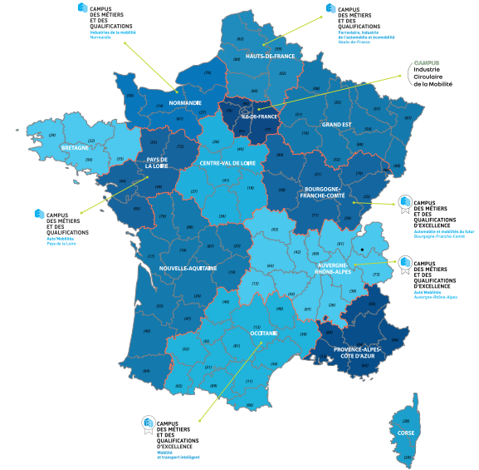





8 CMQ

Slide 4

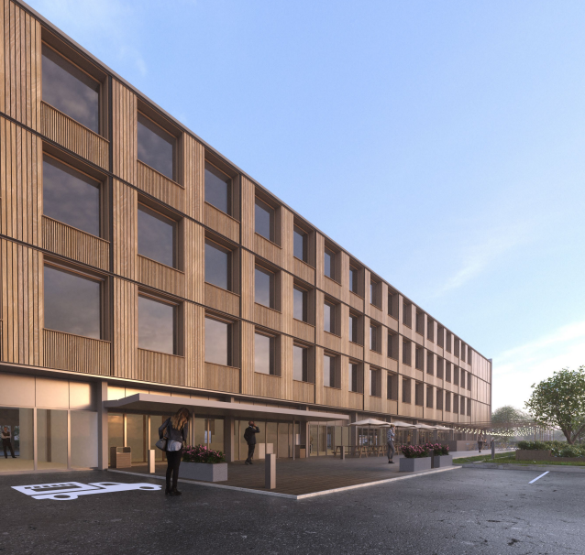
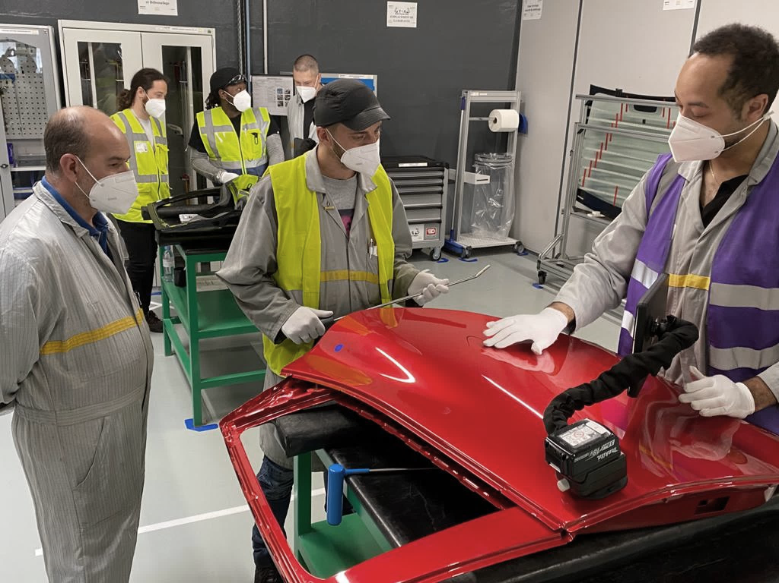
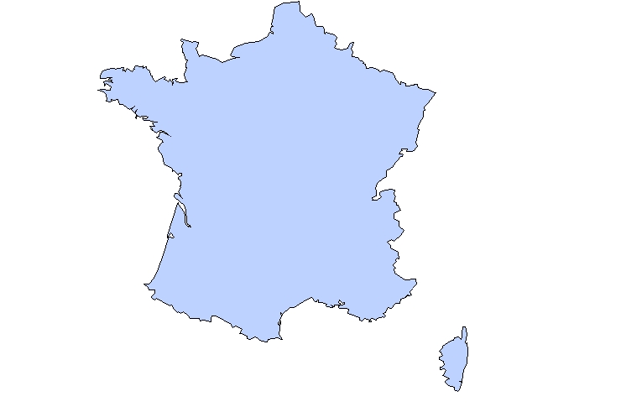
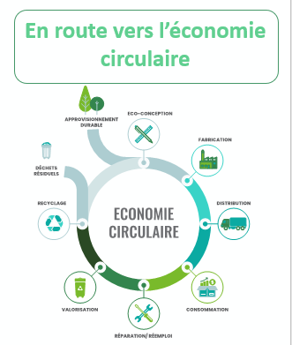


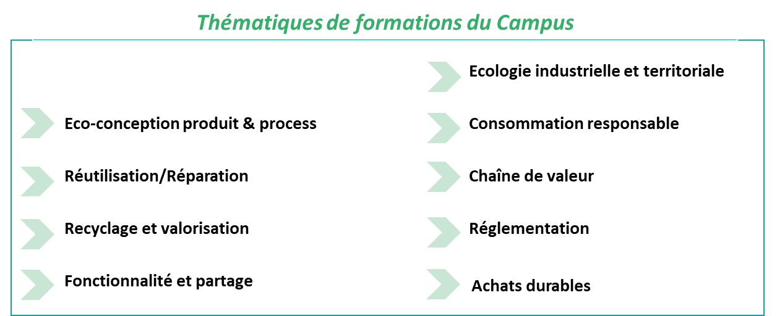
Un lieu d’innovation et de formation,
alliant moyens industriels et pédagogiques
4000 m² de bâtiments tertiaires
+
3000 m² d’ateliers pédagogiques

Slide 5





Le CMQe Industrie du Futur et Numérique Grand Est est engagé dans le renforcement de la filière automobile :
- maintenance des véhicules électrique,
- cybersécurité des systèmes connectés (systèmes de gestion de l’énergie connectés, industrie connectée, véhicules connectés)
Contact : Katia ALLARD
Téléphone : 06-28-53-83-45
Mail : katia.allard@uha.fr

Slide 6



Le CMQe Automobile et Mobilités du Futur travaille sur:
La création de nouvelles formations initiales et continues pour adapter l’offre territoriale aux besoins des entreprises de la filière «Automobile et mobilités»;
Le développement et l’expérimentation de nouveaux outils pédagogiques pour améliorer la diffusion des connaissances et favoriser l’appropriation des compétences;
La mise en place d’une offre de service concrète (création de lieux d’incarnation du campus, développement d’outils à l’orientation, animation de la communauté des partenaires du Campus (industriels, formateurs, apprenants, etc.) grâce à une plateforme dédiée WUDO et l’organisation d’évènements).
      Contact : Ludivine Simonin
      Mail : ludivine.simonin@utbm Site Internet : https://mobicampus.net/
      LinkedIn: www.linkedin.com/in/ludivine-simonin-bba219120
6

Slide 7

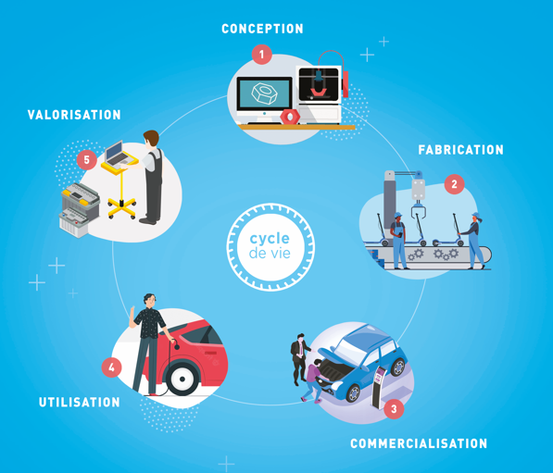


Le CMQ Auto-mobilités des Pays de la Loire couvre tout le cycle de vie du véhicule conception, fabrication, commercialisation, utilisation et valorisation des véhicules terrestres voiture, moto, poids-lourd, véhicules urbains, machinisme agricole.
Contact : Ludivine JEUSSELIN CHEVALIER
Tel : 06 73 99 77 15
Mail : ludivine.jeusselin@ac-nantes
Site internet : https://campus-auto-mobilites-pdl.fr/
https://www.instagram.com/campus_automobilites_pdl/
LinkedIn : https://www.linkedin.com/in/ludivinejeusselin/

Slide 8

CMQ Ferroviaire Industrie
Automobile & Ecomobilité
Académie de Lille, territoire du Grand Hainaut
Le CMQ FIAEM co-construit avec l’ensemble des partenaires des réponses aux appels à projets d’échelle. Il est également le fédérateur d’actions locales, au service des apprenants et des acteurs économiques du Grand Hainaut.
Actions emblématiques du Campus
Réponse et mise en œuvre d’un AMI Territoires d’Industrie 4.0, formation et attractivité via la création de plateformes Industrie 4.0 Maintenance Industrielle et Chaudronnerie / Soudure Acteur de la réponse AMI CMA Maintenance des Véhicules Electriques à Batterie 3 Camps Innovations dédiés à l’Industrie Automobile, Ferroviaire et aux Ecomobilités, menés dans des lieux emblématiques chez les partenaires

Slide 9

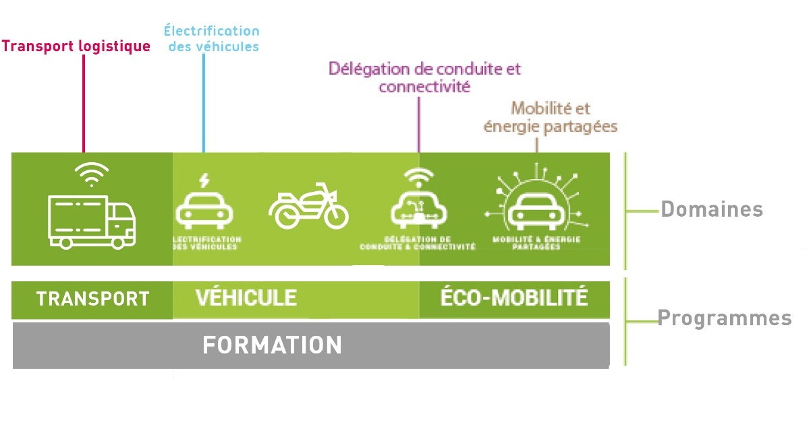

Le CMQe Mobilité et transport intelligent couvre tous les métiers de la mobilité ; de l’industrie de l’automobile, des véhicules de transport routier ; des motocycles de la conception à la maintenance ; de la logistique et du transport.
#campusmti
www.campusmti.fr

Slide 10

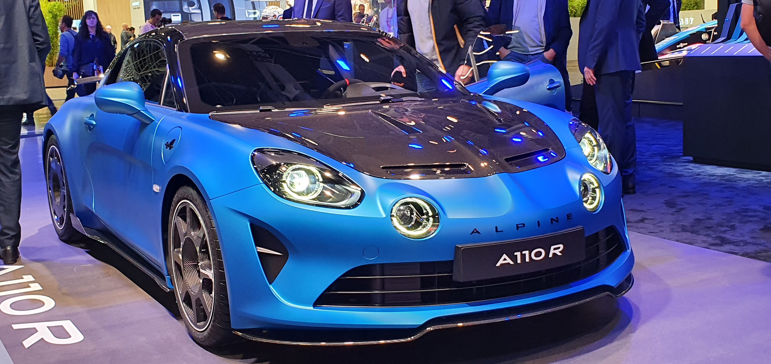
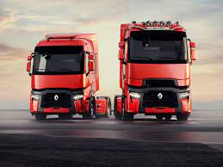
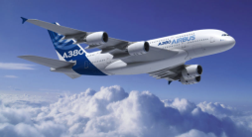
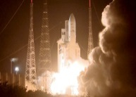
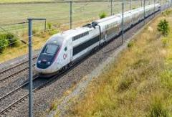



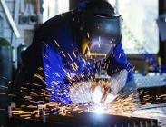
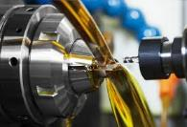
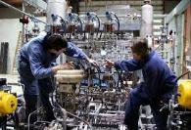
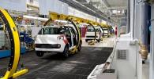




CMQ Industries de la mobilité - Normandie
FILIERES INDUSTRIELLES
Les METIERS de …
La Conception
La Production / Manufacturing
La Maintenance Industrielle
ET des
Services aux véhicules
Dans les DOMAINES DE …
Electronique de puissance, Electronique
Chaudronnerie
Soudure
Usinage, fabrication additive
Maintenance industrielle,
Electrotechnique
Production industrielle, mécatronique, robotique, etc.
Maintenance des véhicules
Contact : Jérôme Baillargeau, Directeur opérationnel
: 06-32-97-36-74
@ : jerome.baillargeau@ac-normandie.fr
: https://www.linkedin.com/in/jerome-baillargeau-4a646067/

Slide 11



Le CMQe Auto’Mobilités Auvergne-Rhône-Alpes est positionné sur la conception et le prototypage, la caractérisation et le test, le maintien en condition opérationnelle, la recharge des véhicules terrestres (trottinettes, vélos, véhicules particuliers, véhicules de transport routier, véhicules autonomes, véhicules spécialisés, trains)
Contact : BENECH David
Téléphone : 06-81-04-14-29
Mail : david.benech@ac-lyon.fr
Site internet : https://campus-auto-mobilites.com
Chaine Youtube : CMQe Auto’Mobilités Auvergne-Rhône-Alpes
Linkedin : linkedin.com/in/david-benech-b2384719a

Slide 12

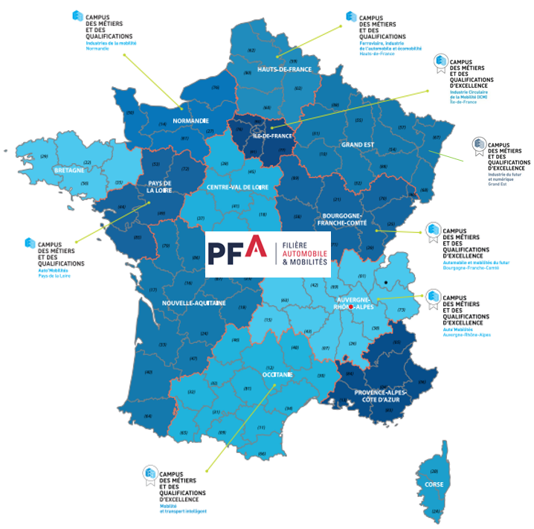
Consortium de France2030
AMI CMA – Electro'mob
Former à l’électronique de puissance des véhicules électriques 2030
2023-2028
Consortium de France2030
AMI CMA – Campus ICM
Industrie Circulaire de la Mobilité
2023-2028
Consortium du PIA 2 ACE Attractivité, Compétences et Emploi
2017 - 2022
Consortium de France2030
PIA 3 MOBICAMPUS
2020-2025
Consortium de France2030
AMI - CMA
Maintenance des véhicules électriques à batteries
2022-2025
Consortium de France2030
AMI CMA – FOREP Vé2030
Former à l’électronique de puissance des véhicules électriques 2030
2023-2028
Consortium de France2030
AMI CMA EDLB
Ecole de la batterie
Verkor
2022-2027
Consortium de France2030 IFPAI
SYMBIO Hydrogen Académy
2021-2024
Consortium de France2030
PIA 3 CAMPUS
2020-2030
Consortium de France2030
AMI CMA - REMED
Réussir l’efficience des mobilités d’excellence décarbonées
2022-2027

Slide 13




Auto’Mobilités Auvergne-Rhône-Alpes :
david.benech@ac-lyon.fr
Auto-Mobilités Pays de la Loire :
ludivine.jeusselin@ac-nantes.fr
Automobile et mobilités du futur Bourgogne Franche Comté :
ludivine.simonin@utbm.fr
Ferroviaire, industrie de l’automobile et
de l’écomobilité Haut de France :
jean.bridoux@region-academique-hauts-de-France.fr
Industrie Circulaire de la mobilité :
sylvie.dugenest@renault.com
Industrie du futur et numérique:
katia.allard@uha.fr
Industries de la mobilité Normandie :
jerome.baillargeau@ac-normandie.fr
Mobilité et transport intelligent Occitanie :
contact@bdesjeuxcampus.eu

